Slide 1
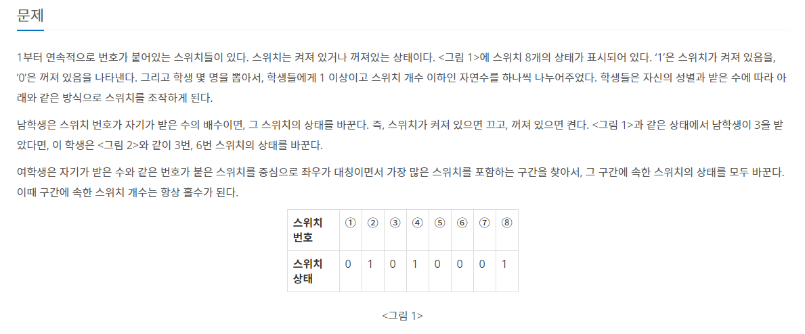
3번 문제 – 스위치 켜고 끄기(1244 실버4)
1 or 0
먄약 남학생이 3을 받으면, 그 배수인 3,6의 상태를 바꾼다!
2를 받으면?
2,4,6,8
여학생은 자기가 받은 숫자 기준으로 대칭이 되는 가장 큰 범위 모두 상태 변경

Slide 2
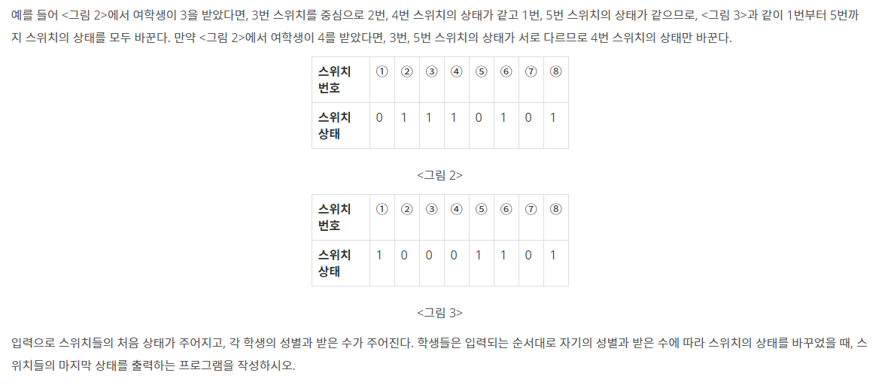
3번 문제 – 스위치 켜고 끄기(1244 실버4)
여학생은 자기가 받은 숫자 기준으로 대칭이 되는 가장 큰 범위 모두 상태 변경
3을 받았다면, 2,4가 같고 1,5가 같아 1,2,3,4,5 의 상태 변경
4를 받았다면 3,5부터 달라서 4 의 상태 변경

Slide 3
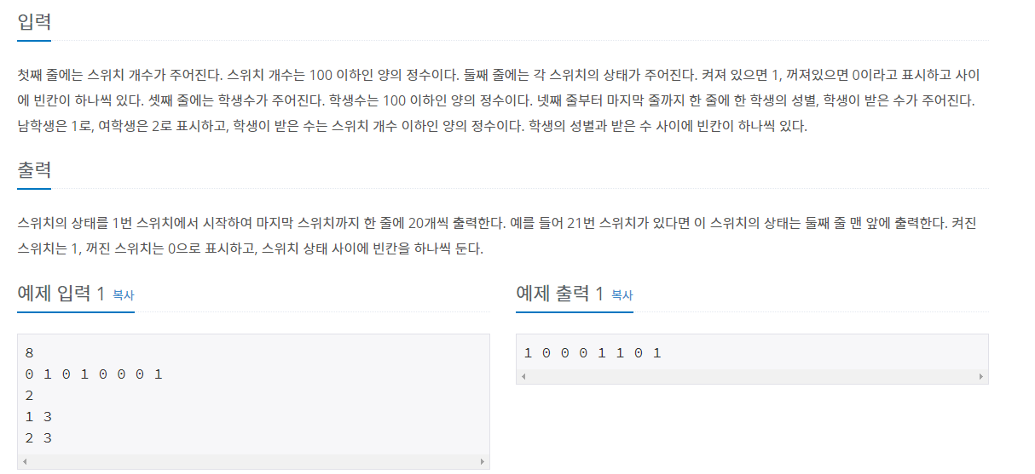
3번 문제 – 스위치 켜고 끄기(1244 실버4)
스위치 개수 n (n<=100)
스위치 상태 m
학생 수 student (student<=100)
학생 성별 gender (남1, 여2)
스위치 번호 num

Slide 4
3번 문제 – 스위치 켜고 끄기(1244 실버4)
번호 | 1 | 2 | 3 | 4 | 5 | 6 | 7 | 8
상태 | 0 | 1 | 0 | 1 | 0 | 0 | 0 | 1
남학생이 3번을 받았어요!
3의 배수 상태 변경
번호 | 1 | 2 | 3 | 4 | 5 | 6 | 7 | 8
상태 | 0 | 1 | 1 | 1 | 0 | 1 | 0 | 1
여학생이 3번을 받았어요!
3 주변 대칭 상태 변경
번호 | 1 | 2 | 3 | 4 | 5 | 6 | 7 | 8
상태 | 1 | 0 | 0 | 0 | 1 | 1 | 0 | 1

Slide 5
3번 문제 – 스위치 켜고 끄기(1244 실버4)
int main() {
int n, m[101], student, gender, num;
int i, j;
cin >> n;
for(i=1; i<=n; i++) {
cin >> m[i];
}
앞서 설명한대로 변수 지정
스위치 개수
개수만큼 배열에 넣고

Slide 6
3번 문제 – 스위치 켜고 끄기(1244 실버4)
cin >> student;
for(j=0; j<student; j++) {
cin >> gender >> num;
if(gender==1){
for(i=1; i<=n; i++) {
if(i%num==0){
m[i] = !m[i];
}
}
}
학생 수 받고
학생 수만큼 성별, 스위치 번호 받기
남학생이면
배수 판별
상태 변경

Slide 7
3번 문제 – 스위치 켜고 끄기(1244 실버4)
else{
m[num]=!m[num];
for(i=1; m[num+i]==m[num-i]; i++) {
if(num+i>n || num-i<1) {
break;
}
m[num+i] = !m[num+i];
m[num-i] = !m[num-i];
}
} }
그럼 여학생일 때는요
일단 받은 번호 바꾸고
받은 번호 앞뒤로 상태가 같으면 반복
스위치 개수 넘거나
1보다 작아지면 멈춰
같아서 넘어왔으니 상태 변경

Slide 8
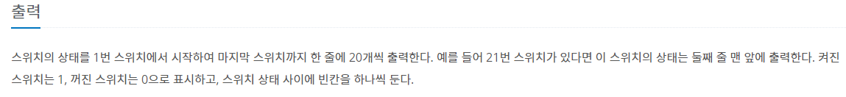
3번 문제 – 스위치 켜고 끄기(1244 실버4)
for(i=1; i<=n; i++) {
cout << m[i] << " ";
if(i%20==0){
cout << "\n";
}}
스위치 개수만큼 반복
출력하세용
한 줄에 20개씩
스위치사이 빈 공간

Slide 9
3번 문제 – 스위치 켜고 끄기(1244 실버4)
for(i=1; i<=n; i++) {
cout << m[i] << " ";
if(i%20==0){
cout << "\n";
}}
스위치 개수만큼 반복
출력하세용
한 줄에 20개씩
스위치사이 빈 공간

